Slide 1
SOSTENIBILIDAD EN CAMPOS DE GOLF
CENTRO NACIONAL DE GOLF –RFEG- (MADRID)
9 de Mayo de 2011
por Benito González

Slide 2


BACKGROUND
Diplomado en Ingeniería Técnica Agrícola (Universidad de Sevilla)
Master en Mantenimiento en Campos de Golf (EADE)
Turfgrass Golf Course Management (Michigan State University)
Centro Nacional de la RFEG Golf Soria
Monte – Castillo Golf Resort Augusta Golf Calatayud
Bel-Air Country Club Club Golf B. A. Torrejón
D. Benito González
Greenkeeper Green Section
Real Federación Española de Golf

Slide 3
¿Qué es la sostenibilidad en campos de golf?
La sostenibilidad se basa en tres bases
fundamentales:
SOCIAL
ECONÓMICA
MEDIOAMBIENTAL
Para que un campo tenga éxito = SOSTENIBLE,
tienen que cumplirse las tres bases fundamentales
puesto que se encuentran INTERRELACIONADAS.

Slide 4
SOCIAL
Debe de existir una demanda de juego
No permitir construcción de campos de golf
con planes de viabilidad ficticios o no reales
No asumir que la urbanización amortizará la
inversión del campo de golf

Slide 5
SOCIAL
Por ello, desde la Federación se actúa:
Construyendo Canchas de Prácticas
Incluyendo el golf como deporte a practicar
en los colegios
Bautismos de golf
Fomentando la construcción de Pitch & Putts

Slide 6
SOCIAL
Por ello, desde la Federación se actúa:
Construyendo Canchas de Prácticas
Incluyendo el golf como deporte a practicar
en los colegios
Bautismos de golf
Fomentando la construcción de Pitch & Putts

Slide 7
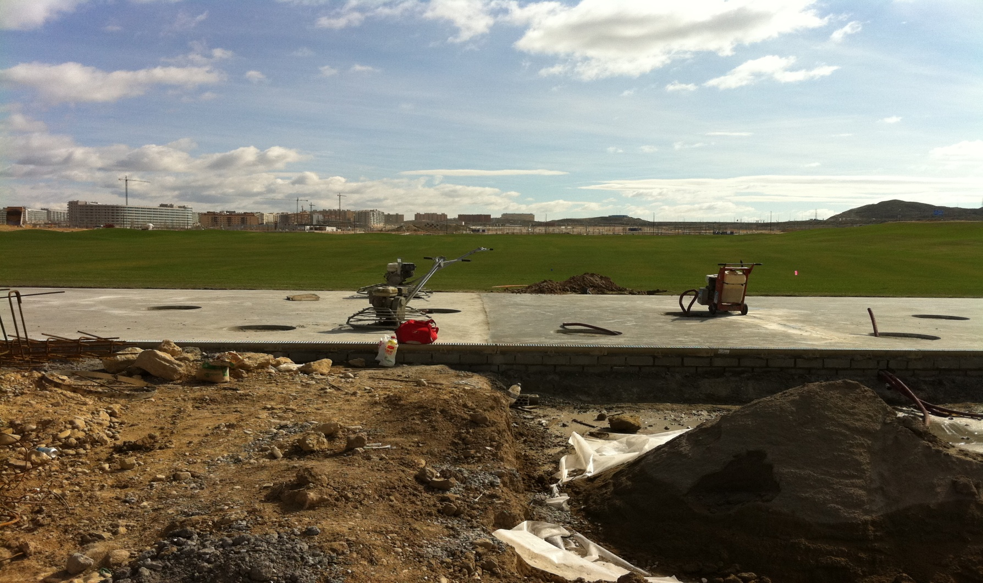
Canchas de Prácticas

Slide 8
SOCIAL
Por ello, desde la Federación se actúa:
Construyendo Canchas de Prácticas
Incluyendo el golf como deporte a practicar
en los colegios
Bautismos de golf
Fomentando la construcción de Pitch & Putts

Slide 9
SOCIAL
Por ello, desde la Federación se actúa:
Construyendo Canchas de Prácticas
Incluyendo el golf como deporte a practicar
en los colegios
Bautismos de golf
Fomentando la construcción de Pitch & Putts

Slide 10
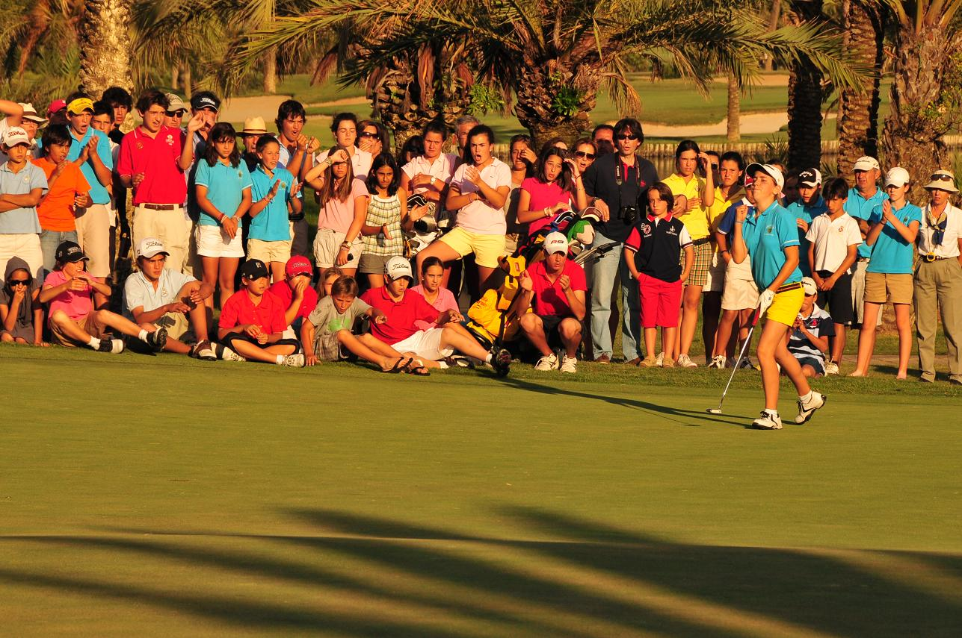
Golf en los colegios

Slide 11
SOCIAL
Por ello, desde la Federación se actúa:
Construyendo Canchas de Prácticas
Incluyendo el golf como deporte a practicar
en los colegios
Bautismos de golf
Fomentando la construcción de Pitch & Putts

Slide 12
SOCIAL
Por ello, desde la Federación se actúa:
Construyendo Canchas de Prácticas
Incluyendo el golf como deporte a practicar
en los colegios
Bautismos de golf
Fomentando la construcción de Pitch & Putts

Slide 13
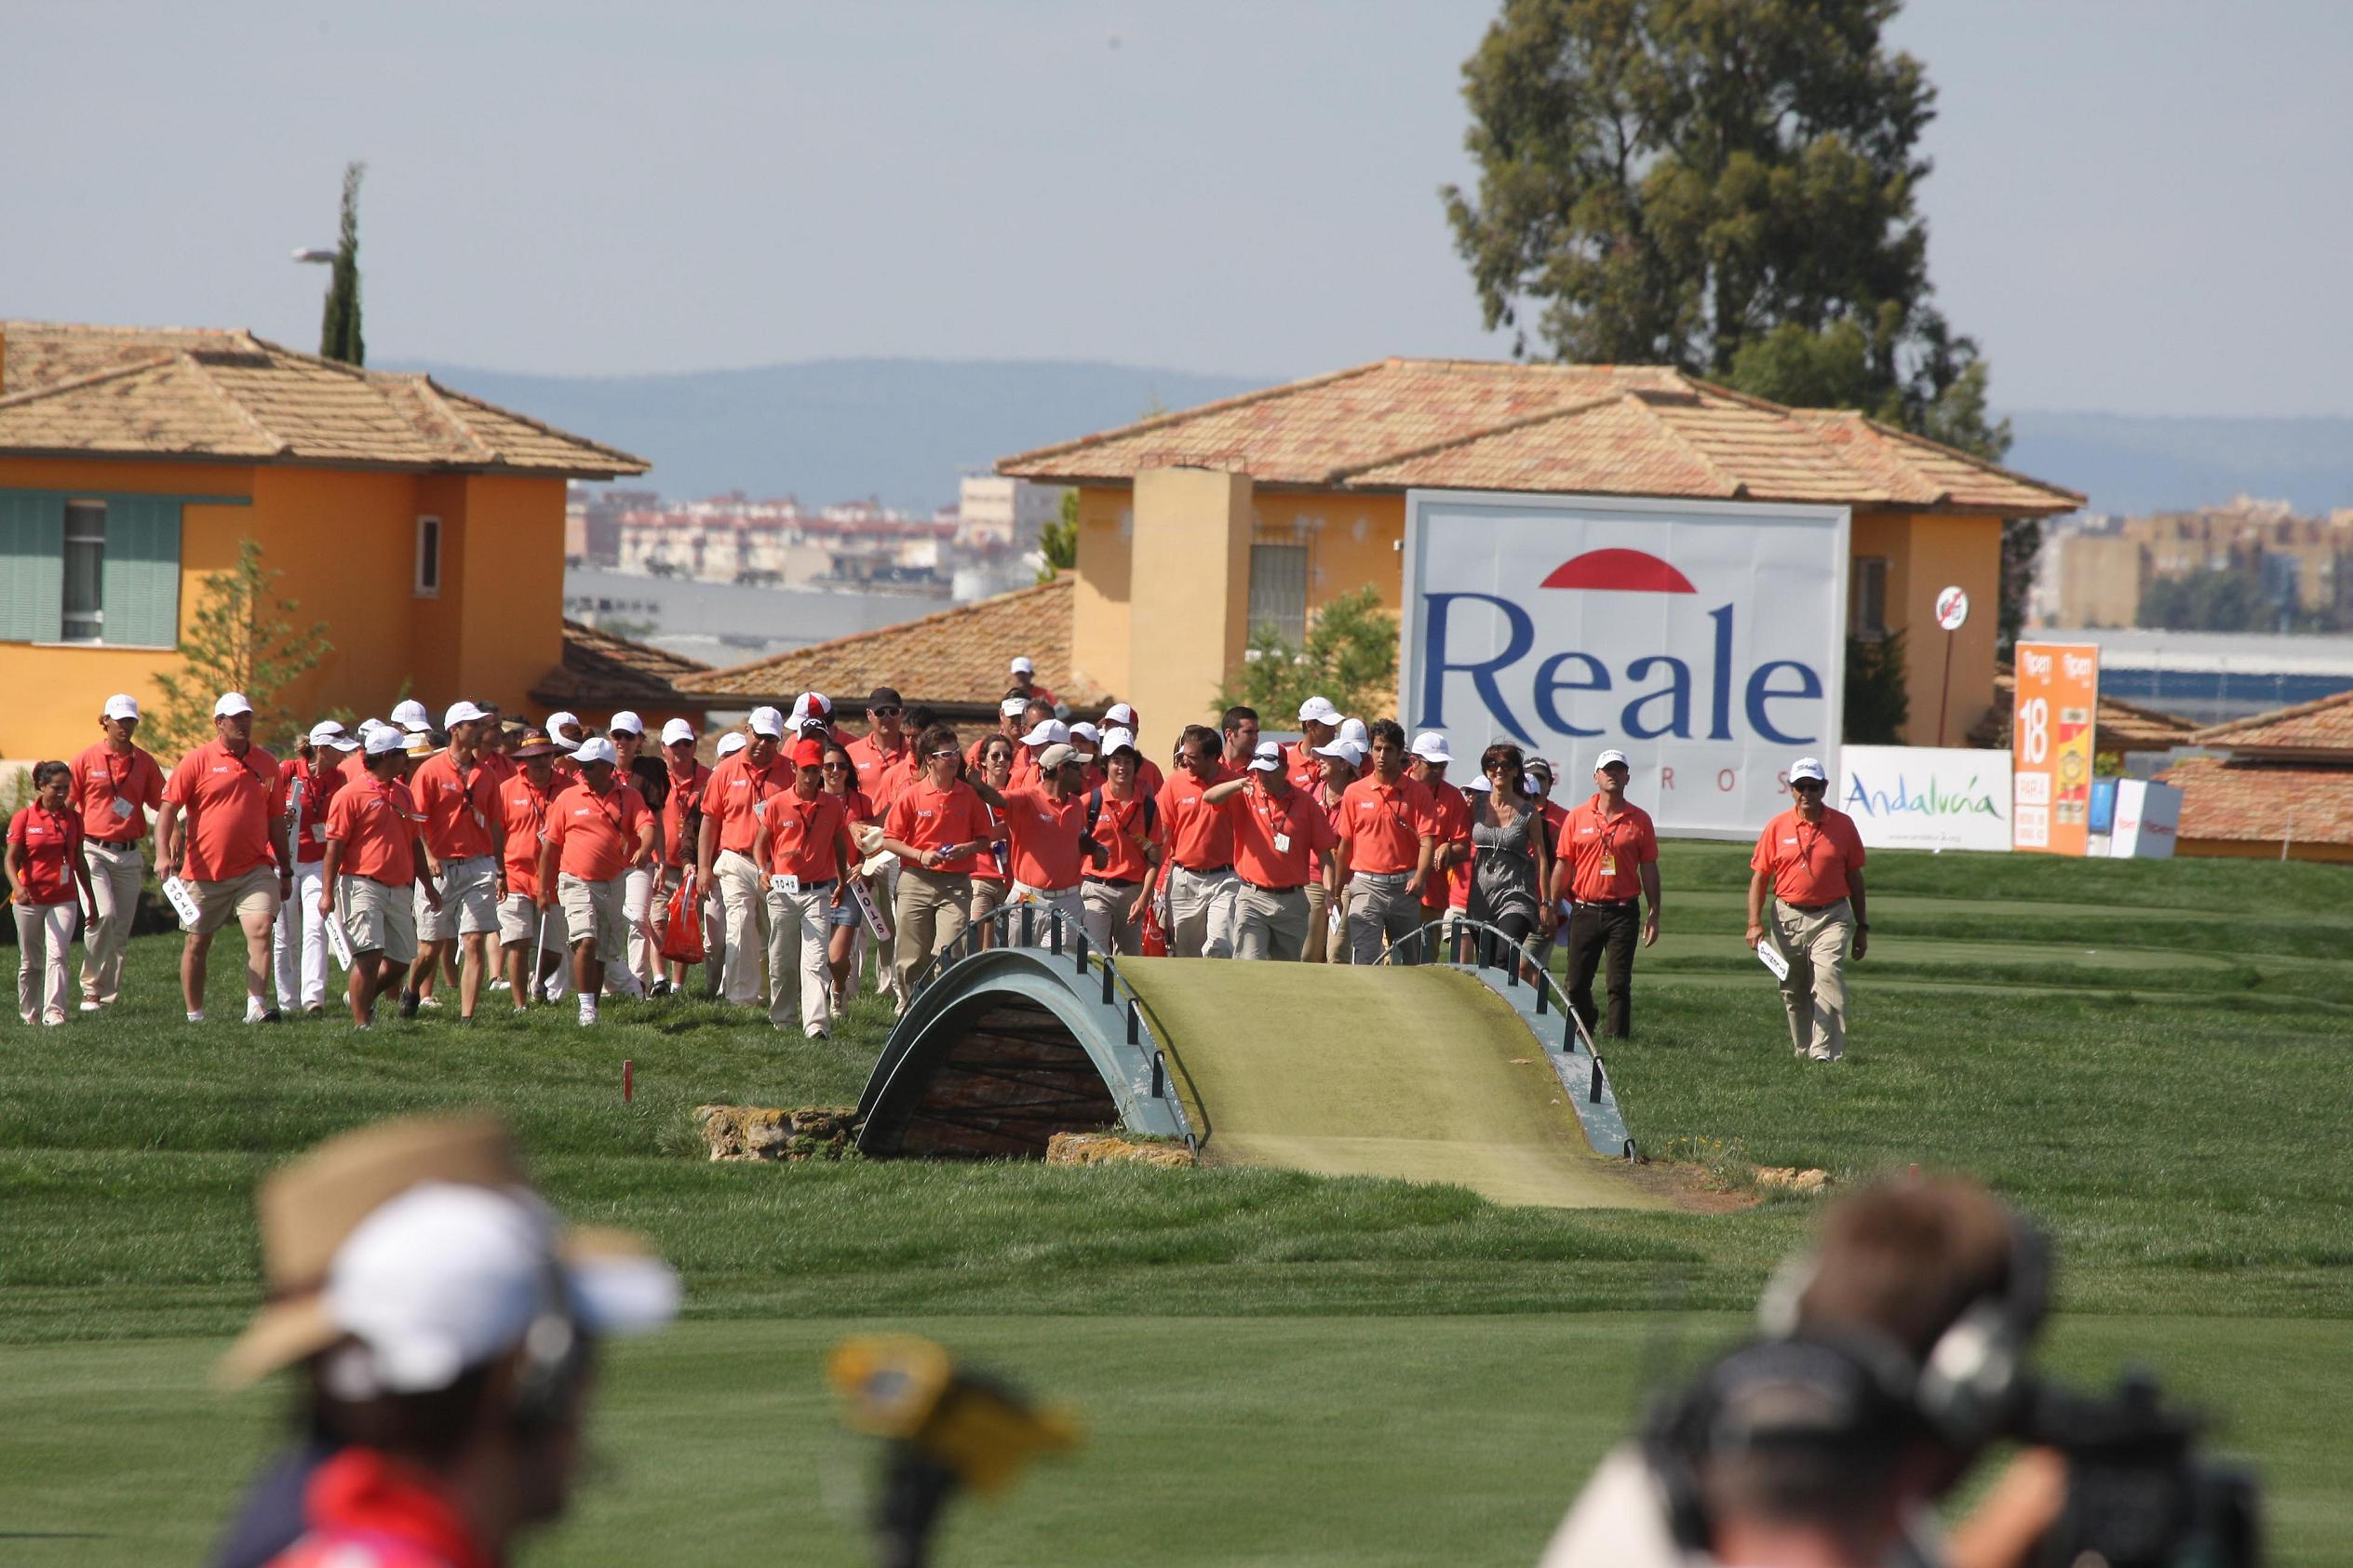
Bautismos de golf

Slide 14
SOCIAL
Por ello, desde la Federación se actúa:
Construyendo Canchas de Prácticas
Incluyendo el golf como deporte a practicar
en los colegios
Bautismos de golf
Fomentando la construcción de Pitch & Putts

Slide 15
SOCIAL
Por ello, desde la Federación se actúa:
Construyendo Canchas de Prácticas
Incluyendo el golf como deporte a practicar
en los colegios
Bautismos de golf
Fomentando la construcción de Pitch & Putts

Slide 16
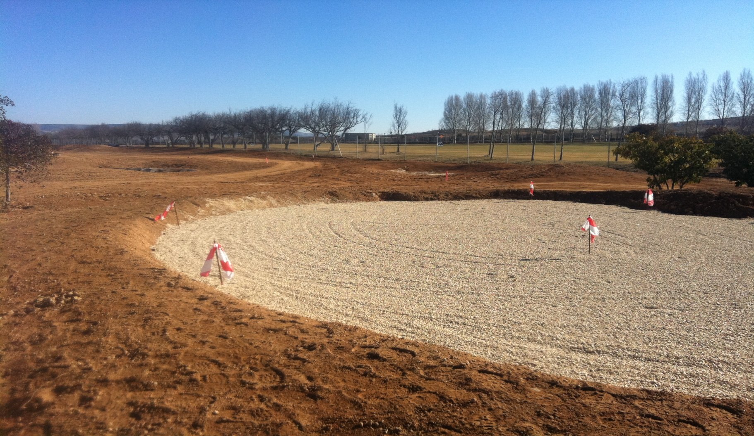
Nuevos Pitch & Putts

Slide 17
ECONÓMICA
Basar la inversión en la construcción de un campo
de golf en:
Casas-Club con inversiones moderadas que no sean
el talón de Aquiles de la gestión
Campos de golf fáciles de mantener:
Bajo número de bunkers y con poca pendiente que
facilite su mantenimiento
Greens de mediano tamaño y con poco movimiento
Variedades cespitosas autóctonas en la zona

Slide 18
ECONÓMICA
Basar la inversión en la construcción de un campo
de golf en:
Casas-Club con inversiones moderadas que no sean
el talón de Aquiles de la gestión
Campos de golf fáciles de mantener:
Bajo número de bunkers y con poca pendiente que
facilite su mantenimiento
Greens de mediano tamaño y con poco movimiento
Variedades cespitosas autóctonas en la zona

Slide 19
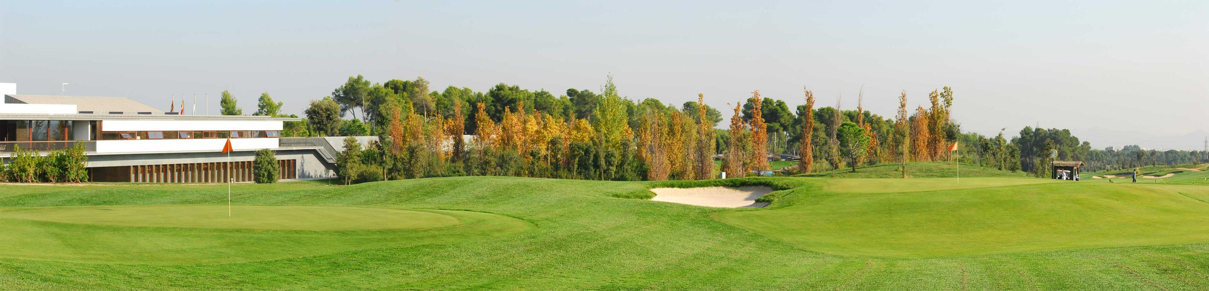
Casas Club

Slide 20
ECONÓMICA
Basar la inversión en la construcción de un campo
de golf en:
Casas-Club con inversiones moderadas que no sean
el talón de Aquiles de la gestión
Campos de golf fáciles de mantener:
Bajo número de bunkers y con poca pendiente que
facilite su mantenimiento
Greens de mediano tamaño y con poco movimiento
Variedades cespitosas autóctonas en la zona

Slide 21
ECONÓMICA
Basar la inversión en la construcción de un campo
de golf en:
Casas-Club con inversiones moderadas que no sean
el talón de Aquiles de la gestión
Campos de golf fáciles de mantener:
Bajo número de bunkers y con poca pendiente que
facilite su mantenimiento
Greens de mediano tamaño y con poco movimiento
Variedades cespitosas autóctonas en la zona

Slide 22
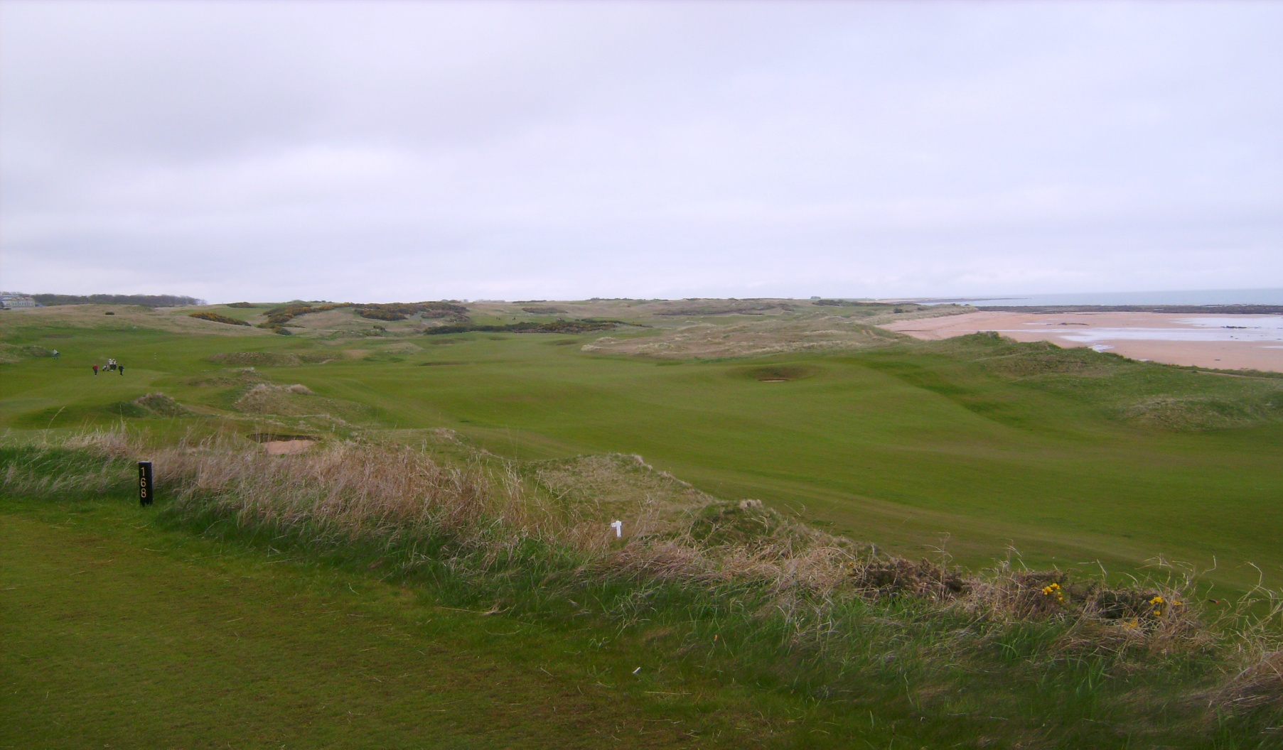
Mantenimiento sostenible

Slide 23
ECONÓMICA
¿Qué hace la Federación al respecto?
Estudia en el Centro Nacional de Golf diferentes
metodologías de construcción de campos de golf ,
mediante el seguimiento de ensayos técnicos
Fomentar el juego en superficies que visualmente por
razones climatológicas no son “verdes”, pero que sí
son jugables a pesar de su color pastizo o marrón
Ejemplos: El Bonillo, Zaragoza, Alcázar de San Juan,
Calatayud,…

Slide 24
ECONÓMICA
¿Qué hace la Federación al respecto?
Estudia en el Centro Nacional de Golf diferentes
metodologías de construcción de campos de golf ,
mediante el seguimiento de ensayos técnicos
Fomentar el juego en superficies que visualmente por
razones climatológicas no son “verdes”, pero que sí
son jugables a pesar de su color pastizo o marrón
Ejemplos: El Bonillo, Zaragoza, Alcázar de San Juan,
Calatayud,…

Slide 25
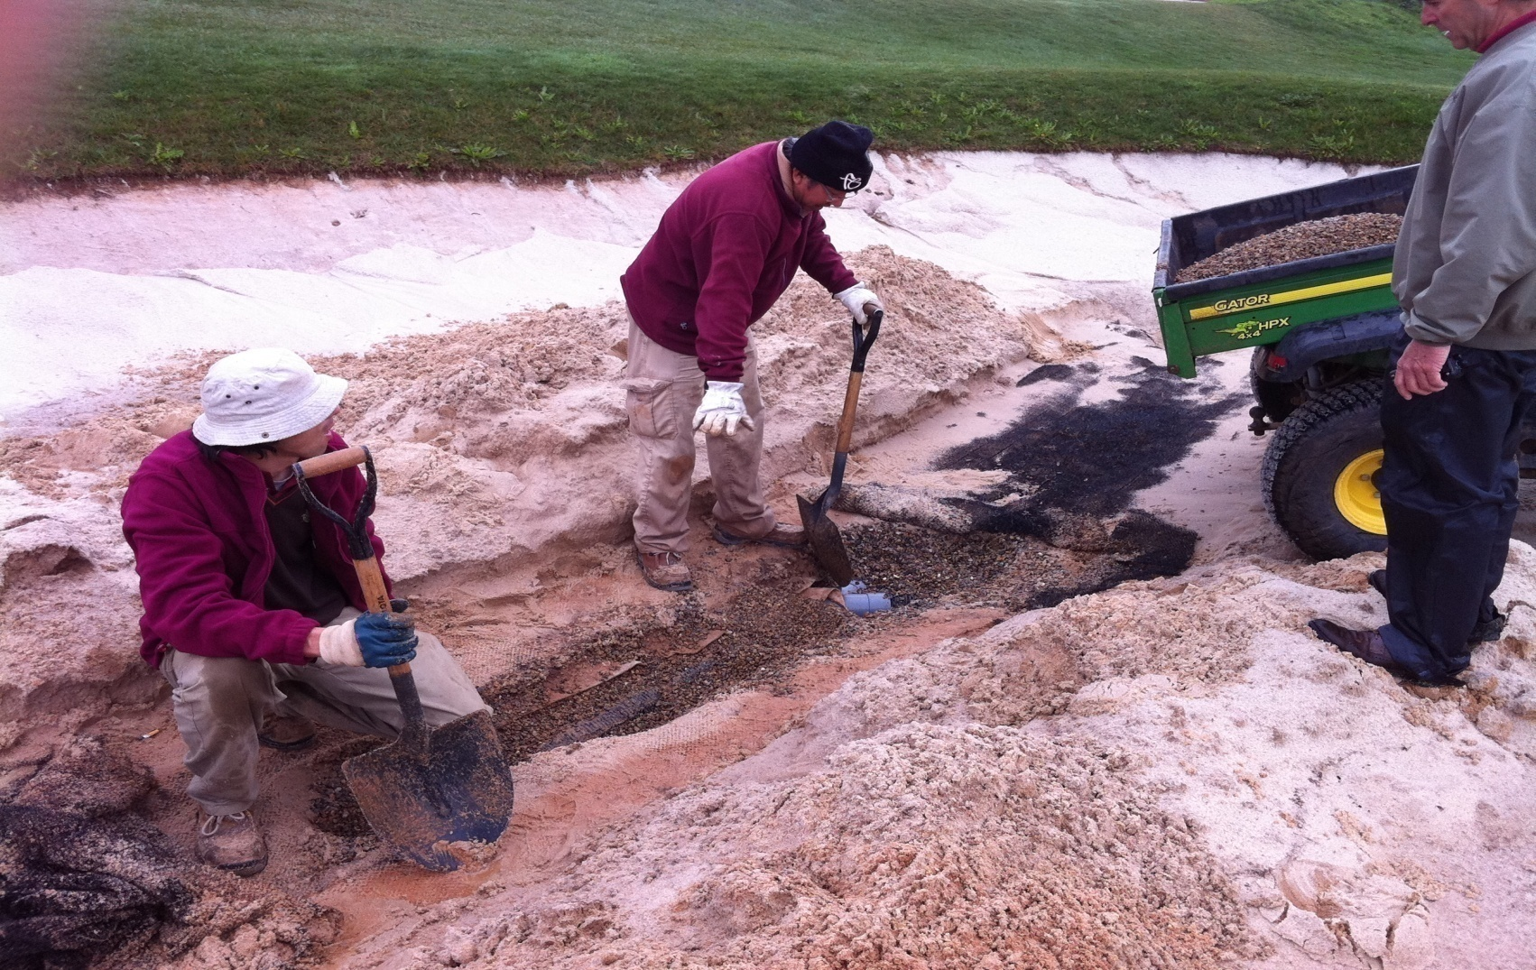
Ensayos Técnicos

Slide 26
ECONÓMICA
¿Qué hace la Federación al respecto?
Estudia en el Centro Nacional de Golf diferentes
metodologías de construcción de campos de golf ,
mediante el seguimiento de ensayos técnicos
Fomentar el juego en superficies que visualmente por
razones climatológicas no son “verdes”, pero que sí
son jugables a pesar de su color pastizo o marrón
Ejemplos: El Bonillo, Zaragoza, Alcázar de San Juan,
Calatayud,…

Slide 27
ECONÓMICA
¿Qué hace la Federación al respecto?
Estudia en el Centro Nacional de Golf diferentes
metodologías de construcción de campos de golf ,
mediante el seguimiento de ensayos técnicos
Fomentar el juego en superficies que visualmente por
razones climatológicas no son “verdes”, pero que sí
son jugables a pesar de su color pastizo o marrón
Ejemplos: El Bonillo, Zaragoza, Alcázar de San Juan,
Calatayud,…

Slide 28
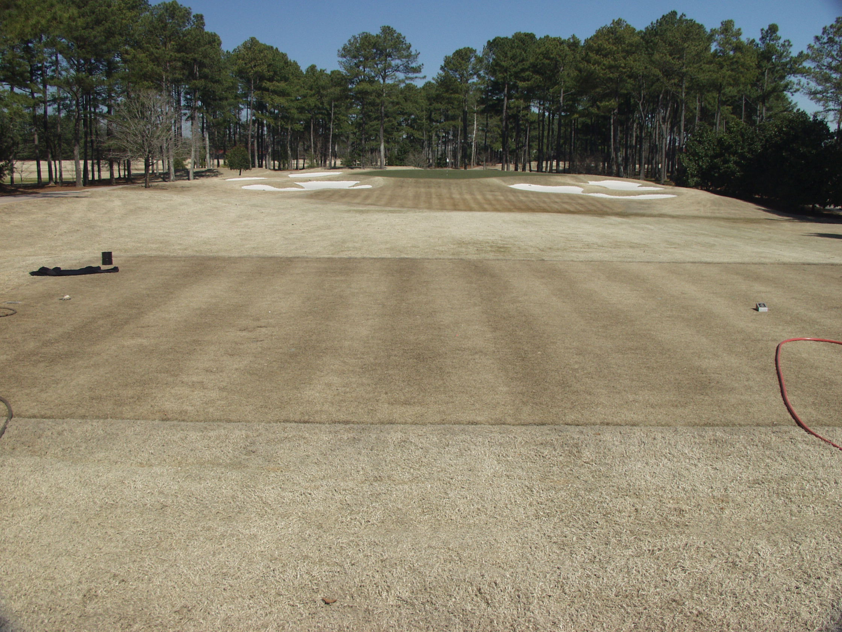
Superficies jugables

Slide 29
MEDIOAMBIENTAL
Siguiendo las pautas anteriores y contando con los servicios de un greenkeeper con una formación y experiencia contrastada se logrará un medio SOSTENIBLE, mediante la aplicación de las mejores técnicas y prácticas culturales manteniendo un compromiso medioambiental que asegure dicho objetivo

Slide 30
MEDIOAMBIENTAL
¿De que forma interviene la Federación?
Formación de encargados en el CNG ( Anfitauro,
Torrejón de Ardoz, El Saler, RACE, Manises, etc…)
Convenio con la AEdG
Formación de becados y envío a Estados Unidos
Proyectos Medioambientales (FIDA)
Liderar el Benchmarking con la R&A, mejores
prácticas culturales
Miembro del GCC de la EGA

Slide 31

SOSTENIBILIDAD EN CAMPOS DE GOLF
Muchas gracias por su atención
Ruegos y preguntas

